Slide 1


Année universitaire:2023/2024
Université de Carthage
Faculté des sciences Economiques et de Gestion de Nabeul
Analyse des données boursières du cours d'une action
Présenté par : khouloud kalboussi
Nourhène bel feki
Matière : logiciel python
Encadré par : Fadoua bouafif
Niveau et Filière :deuxième année mastère professionnel en ingénierie économique et financière

Slide 2
Plan
Introduction
Concepts de base
Objectif de projet
Conclusion
Partie pratique
Partie théorique

Slide 3

Introduction
Le projet de marchés boursiers, centré sur l'utilisation de Python pour explorer les données financières, revêt une importance cruciale pour les investisseurs et les analystes financiers. Cette initiative vise à fournir des informations précieuses, permettant des décisions éclairées en matière d'investissement

Slide 4


Outils de base
Python
Langage de programmation interprété, orienté objet et de haut niveau, Python offre une syntaxe claire et concise, favorisant la lisibilité et la facilité d'apprentissage
Anaconda
Plateforme de distribution open-source de Python et R, facilitant la gestion d'environnements, de packages et le développement en science des données.
Jupyter
Bibliothèque Python puissante pour l'analyse de données, offrant des structures de données flexibles et des outils performants.

Slide 5
Python
Anaconda
Jupyter
Pandas
Le filtrage
Pandas
Bibliothèque Python puissante pour l'analyse de données, offrant des structures de données flexibles et des outils performants.
Processus de sélection et d'affichage des données répondant à des critères spécifiques dans un ensemble plus large.
Le filtrage
le tri
Groupby()
Organisation séquentielle d'éléments selon un ordre spécifique, visant à faciliter la recherche ou l'analyse des données.
Méthode de la bibliothèque pandas permettant de regrouper des données en fonction d'une ou plusieurs colonnes, facilitant l'agrégation et l'analyse groupée.

Slide 6


Matplotlib
Bibliothèque graphique en Python pour la création de visualisations statiques, interactives et de qualité publication.
Numpty
Bibliothèque fondamentale en Python pour le calcul numérique, offrant des structures de données efficaces et des opérations mathématiques avancées.
Seaborn:
Extension de Matplotlib simplifiant la création de visualisations statistiques attrayantes en quelques lignes de code.

Slide 7
Objectif du projet
Premium
Basic
Standard
De plus, ils incluent une recommandation d'investissement basée sur un seuil de volume défini
L'objectif est de filtrer, regrouper et visualiser les données du marché financier du fichier "Yahoo-Finance.csv", en calculant des statistiques descriptives telles que la moyenne, la médiane et l'écart-type, et en créant des représentations graphiques pour l'analyse des colonnes 'Low' et 'Close'.
.
Ces codes utilisent la bibliothèque Pandas pour lire, nettoyer et analyser des données financières provenant d'un fichier CSV.

Slide 8
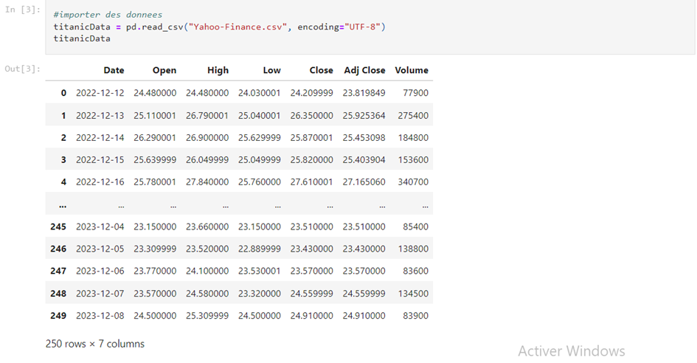
Partie pratique

Slide 9
Partie pratique
1. manipulation des données:
Date Open
High
Close
Volume
Adj Close
Low

Slide 10
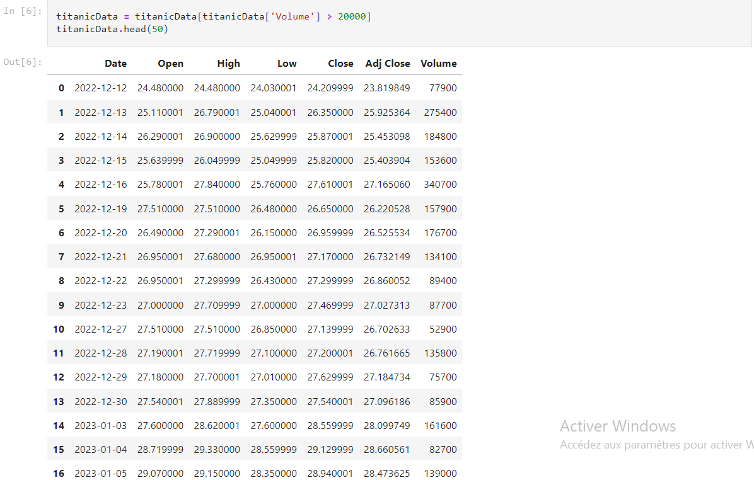
a) des opérations de base sur les données en utilisant Pandas (filtrage)

Slide 11
Commentaire ( filtrage)
Après l'application du filtre (> 20 000 dans la colonne 'Volume'), les lignes affichées représentent les jours où le volume des transactions était significativement élevé, dépassant le seuil de 20 000. Cela peut être utile pour se concentrer sur les jours de forte activité commerciale.

Slide 12
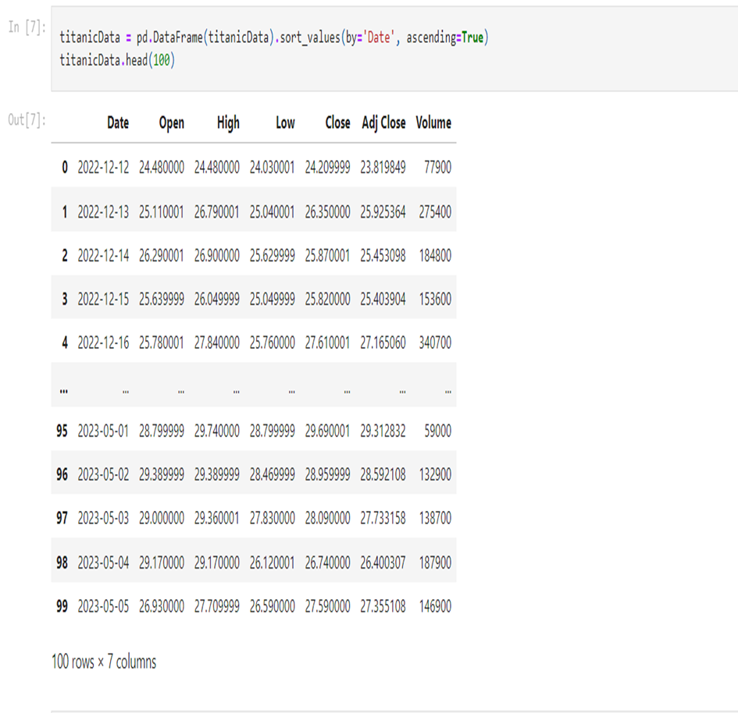
b) Tri

Slide 13
Commentaire (tri) :
Le DataFrame est trié par ordre croissant en fonction de la date, permettant une visualisation chronologique des données

Slide 14
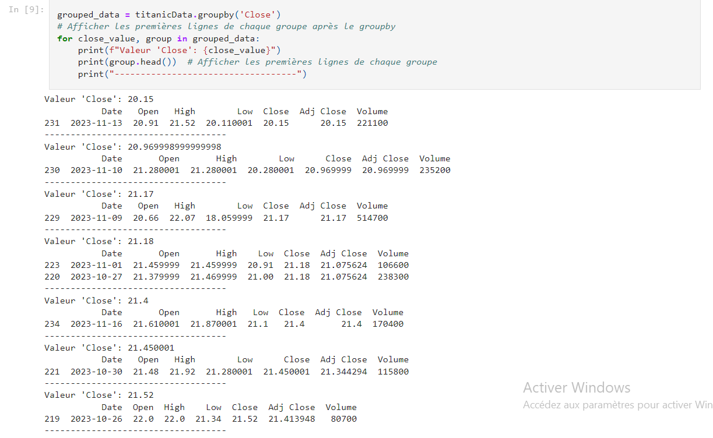
c) Groupby

Slide 15
Commentaire (groupe by)
Le code effectue un regroupement des données du DataFrame titanicData en fonction de la colonne 'Close'. En analysant les premières lignes de chaque groupe obtenu, on peut tirer quelques observations
Valeur 'Close': 20.15 : Pour la valeur 'Close' de 20.15, la date associée est le 13 novembre 2023. Le prix d'ouverture (Open) était de 20.91, et le prix de clôture (Close) était de 20.15.

Slide 16
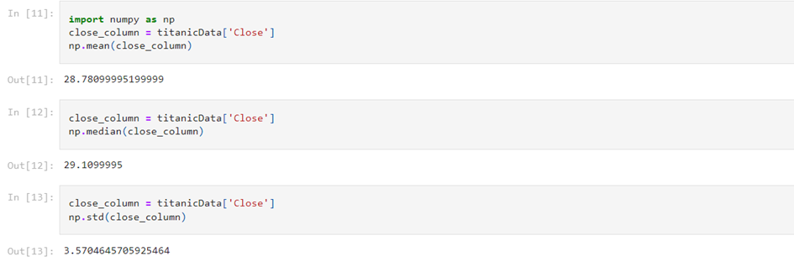
2) Analyse et visualisation
a) Calculer des statistiques descriptives sur les données avec Numpty
(moyenne, médiane, écart type, etc.)

Slide 17
Commentaire (moyenne)
Résultat 28.78099995199999: C'est le résultat de la moyenne calculée. Environ 28.78 est la moyenne des prix de clôture dans la colonne 'Close'.

Slide 18
Commentaire (Médiane)
Résultat 29.1099995:
C'est le résultat de la médiane calculée. Environ 29.11 est la médiane des prix de clôture dans la colonne 'Close'.

Slide 19
Commentaire (Ecart type)
En résumé: ce code avec NumPy réalise le même calcul que celui avec Pandas pour la moyenne des prix de clôture.
Résultat 3.5704645705925464: Environ 3.57 C'est le résultat de l'écart-type calculé des prix de clôture dans la colonne 'Close'.
Un écart-type plus élevé suggère une dispersion plus importante des valeurs autour de la moyenne
Un écart-type plus faible indique une dispersion moindre.

Slide 20
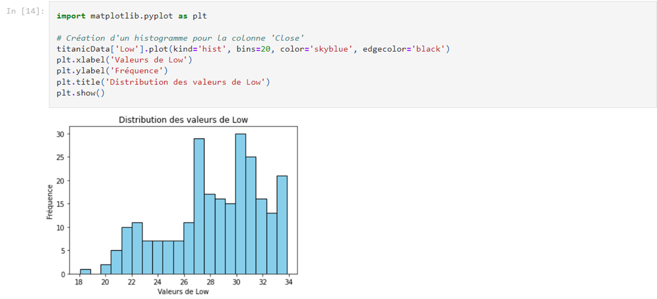
2)Visualisation des graphique a) Matplotlib :

Slide 21
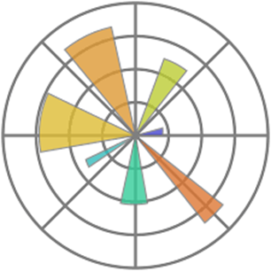
Interprétation graphique Matplotlib
Pic autour de (20-23): La majorité des observations se situent dans cette plage, indiquant des périodes où les prix les plus bas étaient relativement élevés ,indiquant potentiellement des périodes de hausse ou d'optimisme sur le marché boursier .
Plage de prix bas (23-26) : La majorité des observations se situent dans cette plage, indiquant des périodes où les prix les plus bas étaient relativement stables.
Fluctuations entre 26 et 34 : Il y a des fluctuations régulières entre ces valeurs, représentant probablement des phases de volatilité ou d'ajustement du marché.

Slide 22
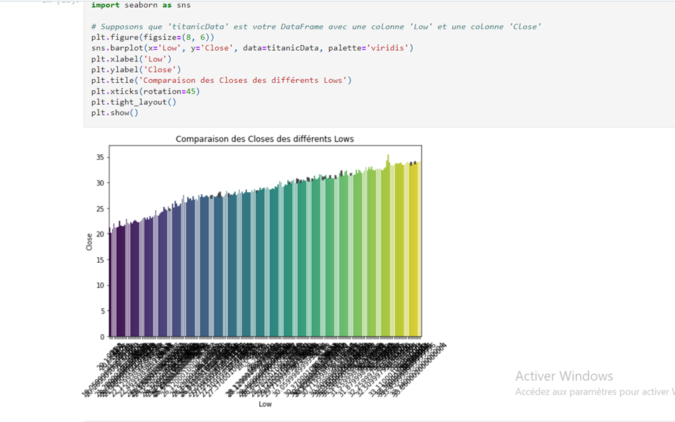
b) Seaborn

Slide 23
Interprétation graphique Seaborn
La variation horizontale entre les barres indique des périodes où les valeurs de 'Low' restent relativement constantes
L'inclinaison ascendante des barres suggère une relation positive entre 'Low' et 'Close', montrant que, en général, lorsque le prix le plus bas ('Low') est élevé, le prix de clôture ('Close') a également tendance à être élevé.

Slide 24
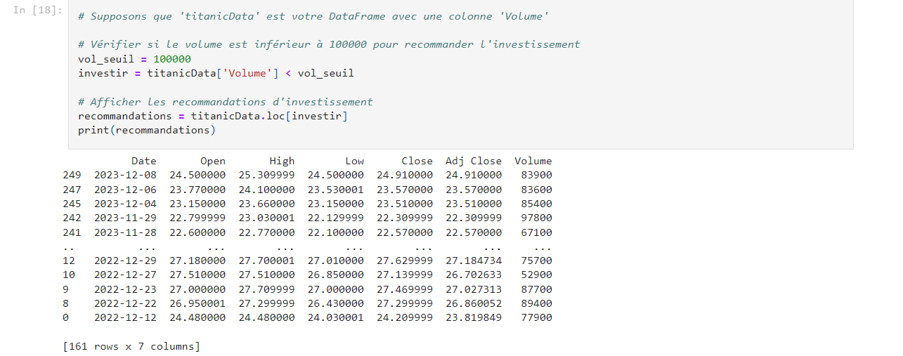
3) Prise de décision: a +b

Slide 25
Interprétation
Potentiel d'investissement :
Ces jours avec un volume plus bas peuvent susciter l'intérêt des investisseurs, car des volumes plus faibles peuvent parfois indiquer des périodes de calme ou de consolidation sur le marché. Cependant, toute décision d'investissement devrait être prise en tenant compte d'autres facteurs et de l'analyse approfondie du contexte du marché

Slide 26
Partie théorique
Presentation de données:
Commentaire du code :
Import pandas as pd
Cette ligne importe la bibliothèque pandas en utilisant l'alias 'pd' pour un accès facile à ses fonctions.
titanicData=pd,read_csv("Yahoo-Finance,csv", encoding="UTF-8« )
on utilise la fonction 'read_csv' de pandas pour lire le fichier CSV "Yahoo-Finance.csv" et stocker les données dans la variable 'titanicData'. Le paramètre 'encoding="UTF-8"' est utilisé pour spécifier l'encodage des caractères du fichier.
titanicData:
Cette ligne affiche le contenu de la variable 'titanicData', ce qui permet de visualiser l'ensemble de données

Slide 27
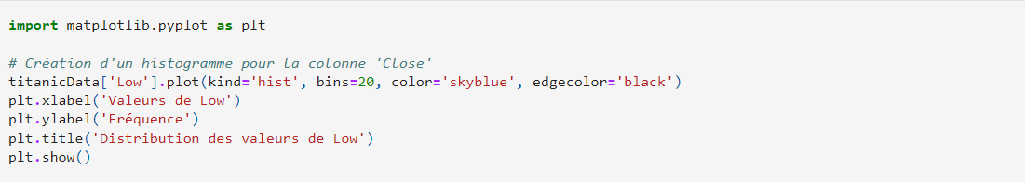
Interprétations des résultats des graphiques (Maltplotlib)
1. titanicData['Low']: Cette partie extrait la colonne 'Low' du DataFrame titanicData. La colonne 'Low' probablement représente les valeurs minimales des prix d'un actif financier.
2. plot(kind=' hist', bins=20, color='skyblue', edgecolor='black'): Cette partie utilise la méthode plot pour créer un histogramme.
3. plt.xlabel('Valeurs de Low'): Cette ligne ajoute une étiquette à l'axe des x, indiquant que l'histogramme représente les valeurs de la colonne 'Low'.
4. plt.ylabel('Fréquence'): Cette ligne ajoute une étiquette à l'axe des y, indiquant que l'axe vertical représente la fréquence des valeurs.
5. plt.title('Distribution des valeurs de Low'): Cette ligne ajoute un titre à l'histogramme, décrivant la distribution des valeurs de la colonne 'Low'.
6. plt.show(): Cette ligne affiche l'histogramme.

Slide 28
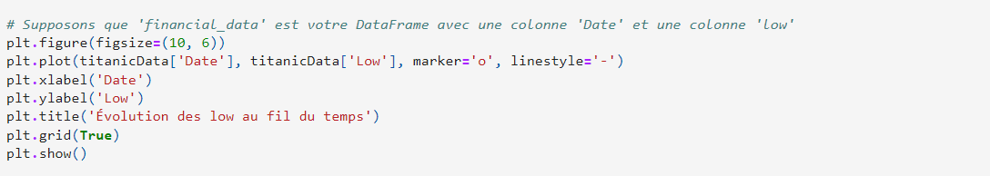
Seaborn
1. plt.figure(figsize=(8, 6)): Cette ligne crée une nouvelle figure (graphique) avec une taille de 8 unités de largeur sur 6 unités de hauteur. Cela permet de spécifier les dimensions de la figure.
2. sns.barplot(x='Low', y='Close', data=titanicData, palette='viridis'): Cette ligne crée un graphique à barres à l'aide de Seaborn
3. plt.xlabel('Low'): Cette ligne ajoute une étiquette à l'axe des x, indiquant que l'axe horizontal représente les valeurs de la colonne 'Low'.

Slide 29
4. plt.ylabel('Close'): Cette ligne ajoute une étiquette à l'axe des y, indiquant que l'axe vertical représente les valeurs de la colonne 'Close'.
5. plt.title('Comparaison des Closes des différents Lows'): Cette ligne ajoute un titre au graphique, décrivant la comparaison entre les valeurs de 'Close' pour différents niveaux de 'Low'.
6. plt.xticks(rotation=45): Cette ligne fait pivoter les étiquettes de l'axe des x de 45 degrés pour améliorer la lisibilité.
7. plt.tight_layout(): Cette ligne ajuste automatiquement la mise en page du graphique pour éviter que les étiquettes ne se chevauchent.
8. plt.show(): Cette ligne affiche le graphique.
.

Slide 30
Conclusion
Le projet de marchés boursiers, s'appuyant sur l'analyse exhaustive de données financières avec Python, intègre des étapes clés d'importation, de manipulation, d'exploration et de visualisation, offrant un aperçu complet des tendances du marché pour des décisions d'investissement éclairées

